Slide 2
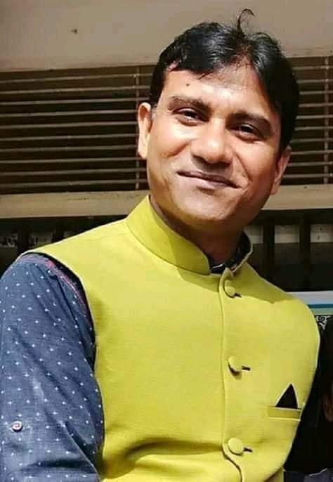
শিক্ষক পরিচিতি
মো রফিকুল ইসলাম
সহকারী শিক্ষক
দক্ষিন কামারকাঠী সরকারি প্রাথমিক বিদ্যালয়
নেছারাবাদ পিরোজপুর।

Slide 3
পাঠ পরিচিতি
শ্রেণি তৃতীয়
বিষয় বাংলা

Slide 4
এই পাঠ শেষে শিক্ষার্থীরা
শোনাঃ
১।১।১। বর্ণ ও যুক্তবর্ণ সহযোগে তৈরি শব্দ শুনে স্পষ্ট ও শুদ্ধভাবে বলতে পারবে।
২।১।২ কবিতা শুনে বুঝতে পারবে।
বলাঃ
১।১।১। যুক্তবর্ণ দিয়ে গঠিত শব্দ স্পষ্ট ও শুদ্ধভাবে বলতে পারবে।
২।১।৩। পাঠ্যবইয়ের কবিতা শ্রবণযোগ্য স্বরে আবৃত্তি করতে পারবে।
পড়াঃ
১।৪।১। পাঠ্যপুস্তকের শব্দ শ্রবণযোগ্য স্পষ্ট স্বরে ও প্রমিত উচ্চারণে পড়তে পারবে।
২।২।২। প্রমিত উচ্চারণে কবিতা আবৃত্তি করতে পারবে।
লেখাঃ
১।৪।১। যুক্তব্যঞ্জন ভেঙ্গে লিখতে পারবে।
১।৫।১। পাঠে ব্যবহৃত শব্দ দিয়ে নতুন বাক্য লিখতে পারবে।

Slide 5
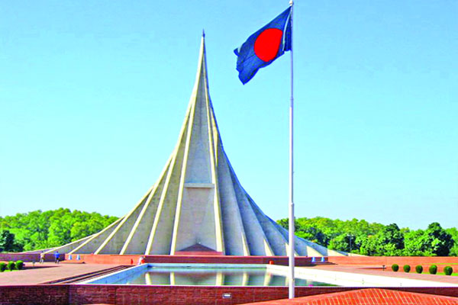
চল আমরা একটি ছবি দেখে আসি।
জাতীয় স্মৃতিসৌধ

Slide 6
পূর্ব জ্ঞান যাচাই
আমাদের স্বাধীনতা দিবস কবে?
২৬ মার্চ

Slide 7
আমাদের আজকের পাঠ
স্বাধীনতা দিবসকে ঘিরে।
পিরিয়ড ৮ , নীলা…..হাততালি দিল।
অনুশীলনী ২

Slide 8
তোমার বাংলা বইয়ের ২৮ পৃষ্ঠা খোল

Slide 9
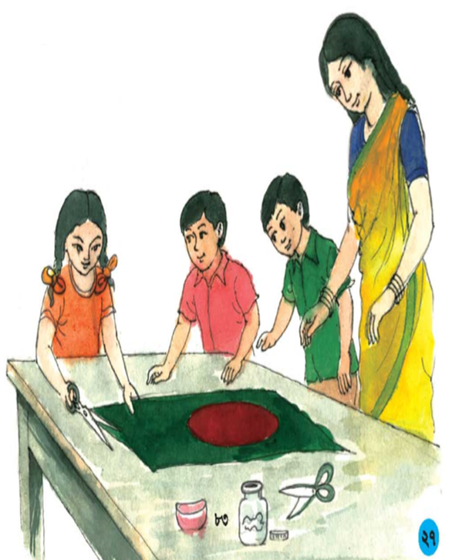
স্বাধীনতা দিবসকে ঘিরে
নীলার হাতে শক্ত কাগজে বানানো জাতীয় পতাকা।
রূপাঃ দাও, আমি ওটা লাগিয়ে দিচ্ছি।ওটা লাগাতে হবে গাছের মগডালে।
রবিঃ (হেসে) ধন্যবাদ ,আপামণি।
রঙিন কাগজের শিকল, ফুল আর পাতা বানানো ছিল।
শ্রেণিকক্ষের চারদিকে মালার মতো সেগুলো ঝুলিয়ে দিল রবি ও পারুল। নীল সাদা রাংতার ফিতে মালার মাঝে মাঝে ঝুলিয়ে দিল।চারদিকটা তখন ঝলমল করে উঠল।
রুপাঃ খুব সুন্দর কাজ হয়েছে তোমাদের। ২৬ এ মার্চ স্বাধীনতা দিবসে তোমাদের কাজের জন্য পুরস্কার দেওয়া হবে।
খুশিতে সকলে হাততালি দিল।

Slide 10
যুক্তবর্ণগুলো চিনে নেই। যুক্তবর্ণ দিয়ে নতুন শব্দ তৈরি করি।
শক্ত
ক্ত
ক
ত
ভক্ত
পুরস্কার
স্ক
স
ক
তিরস্কার
স্বাধীনতা
স্ব
স
ব
স্বজন
সুন্দর
ন্দ
ন
দ
আনন্দ

Slide 11
ঘরের ভেতরের শব্দগুলো খালি জায়গায় বসিয়ে বাক্য তৈরি করি।
কারুকাজ
স্বাধীনতা
আর্ট বোর্ডে
অপেক্ষা
পুরস্কার
অপেক্ষা
ক।গরমের ছুটির ..................করছি।
খ।২৬ মার্চ বাংলাদেশের ................দিবস।
স্বাধীনতা
পুরস্কার
গ।ছবি এঁকে শাকিল ..................পেয়েছে।
ঘ।আমরা .................করে স্বাধীনতা পেয়েছি।
যুদ্ধ
কারুকাজ
ঙ ।শাড়িতে মা সুতার ..................করেছেন।

Slide 12
নিচের শব্দ গুলো দিয়ে বাক্য তৈরি কর।
ফুল, পুরস্কার ,স্বাধীনতা ,

Slide 13
মৌখিক মূল্যায়ন
১।আমাদের স্বাধীনতা দিবস কবে?
২। স্বাধীনতা দিবসে তোমরা বিদ্যালয়ে কি কি আয়োজন করো?

Slide 14
বাড়ির কাজ
১। স্বাধীনতা দিবসে তুমি তোমার বিদ্যালয়ে করো এমন ৪ টি বাক্য লিখ।

Slide 15
সবাই ভালো থেক,সুস্থ থেক। সাবধানে থেক।

